Slide 1
Последнее письмо
Итоговое приложение курса по Spring - IT-Park

Slide 2
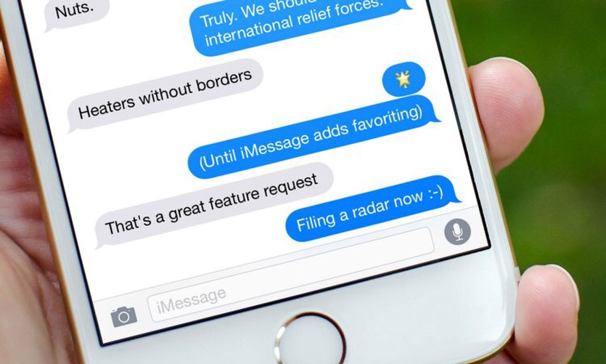
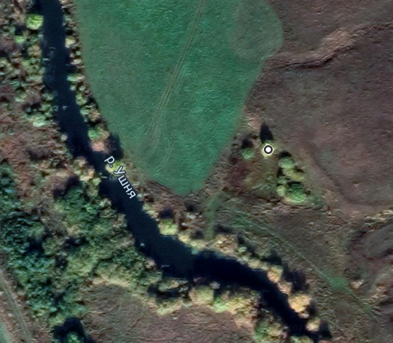
Использовать как дополнение для мессенджера
Мои миллионы спрятаны под деревом

Slide 3
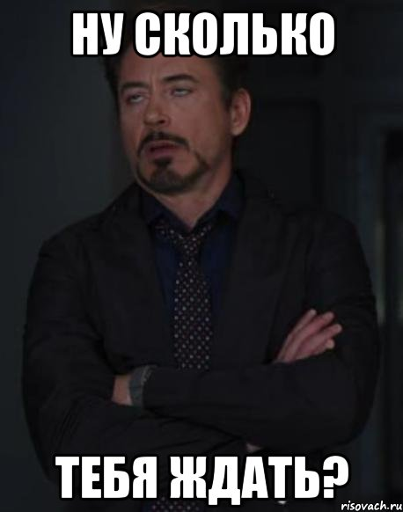
Пользователь выбирает количество дней, по прошествию которых, если он не заходит в систему, сообщение отправляется пользователям, которых он указал.

Slide 4

В дальнейшем возможно с принятием необходимых правовых актов использовать как официальный документ, например завещание. Необходимо будет просто сделать, как мне кажется, связь с гос. реестром подобных документов и заверение с помощью ЭЦП.

Slide 5
user
auth
messages
notification
files
/api/auth
token
/api/messages
/api/fileservice/${messageId}
fileUrl
/api/notifications

